Slide 1




Sesión 1
XV Taller GBIF.ES: Modelización de Nichos Ecológicos (ENMs)
Datos y variables
Alejandra Zarzo Arias
alejandra.zarzo@gmail.com

Slide 2
Datos de presencia de las especies
Sesión 1
Selección
Descarga
Limpieza
Preparación para los modelos

Slide 3
Datos de presencia de las especies
Sesión 1
Selección
a) Tamaño de muestra
b) Sesgos → Taxonomía (sinónimos)
c) Autocorrelación
d) Escala
¿Cuál es mi pregunta?

Slide 4
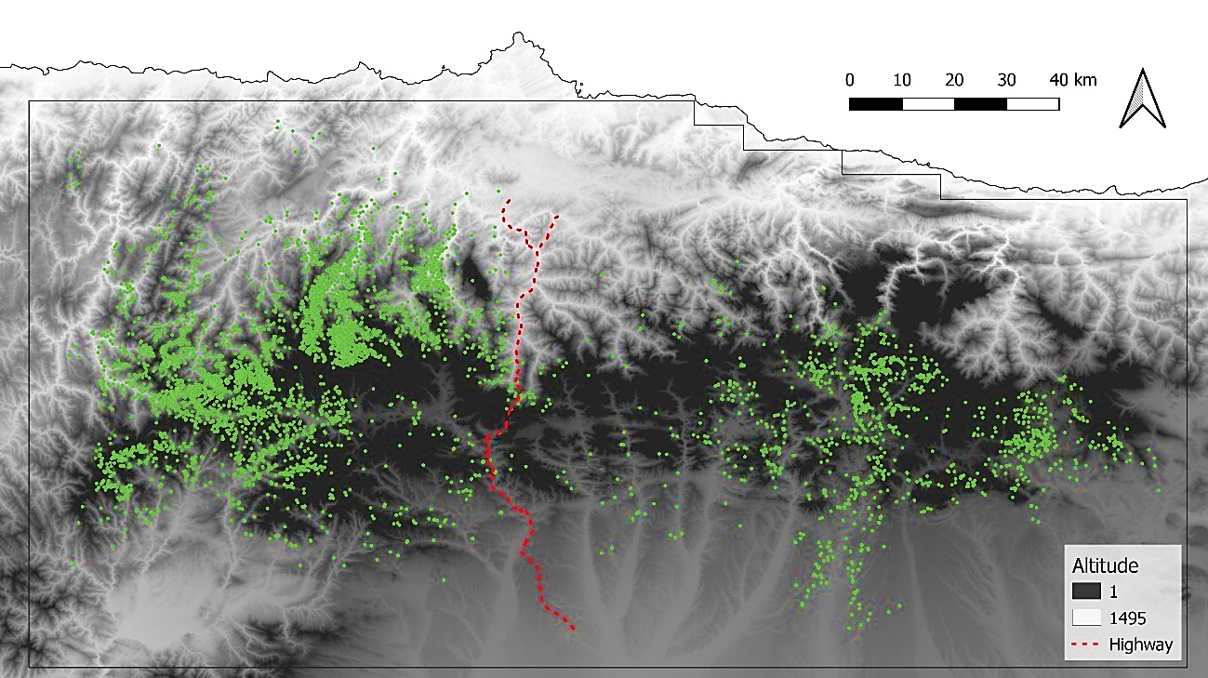

Datos de presencia de las especies
Sesión 1
Selección
¿Cuál es mi pregunta?
Observaciones
(directas,
cámaras trampa)
Rastros
(heces, pelos,
huellas)
Daños
1985 - 2019
Subpoblaciones occidental y oriental
Zarzo‐Arias, et al. (2022). Importance of data selection and filtering in species distribution models: A case study on the Cantabrian brown bear. Ecosphere, 13(12), e4284.

Slide 5
Datos de presencia de las especies
Sesión 1
Selección
¿Cuál es mi pregunta?
Observaciones
(directas,
cámaras trampa)
Posición desviada
Esfuerzo de muestreo
Aleatoriedad (dónde se pueden ver)
Comportamiento concreto
Rutas/caminos
Carreteras
Puntos de avistamiento
Rastros
(heces, pelos,
huellas)
Fuentes de alimento/agua
Marcaje
Conflictos
Daños
1985 - 2019
Subpoblaciones occidental y oriental
Zarzo‐Arias, et al. (2022). Importance of data selection and filtering in species distribution models: A case study on the Cantabrian brown bear. Ecosphere, 13(12), e4284.

Slide 6
Datos de presencia de las especies
Sesión 1
Selección
¿Cuál es mi pregunta?
Observaciones
(directas,
cámaras trampa)
Rastros
(heces, pelos,
huellas)
Estado de la población
Sesgo de muestreo
Avances tecnológicos
Daños
1985 - 2019
Subpoblaciones occidental y oriental
Zarzo‐Arias, et al. (2022). Importance of data selection and filtering in species distribution models: A case study on the Cantabrian brown bear. Ecosphere, 13(12), e4284.

Slide 7
Datos de presencia de las especies
Sesión 1
Selección
¿Cuál es mi pregunta?
Observaciones
(directas,
cámaras trampa)
Esfuerzo de muestreo
Disponibilidad hábitat
Evolución subpobs.
Rastros
(heces, pelos,
huellas)
Daños
1985 - 2019
Subpoblaciones occidental y oriental
Zarzo‐Arias, et al. (2022). Importance of data selection and filtering in species distribution models: A case study on the Cantabrian brown bear. Ecosphere, 13(12), e4284.

Slide 8




Datos de presencia de las especies
Sesión 1
Selección
¿Cuál es mi pregunta?
1
0
0
1
Zarzo‐Arias, et al. (2022). Importance of data selection and filtering in species distribution models: A case study on the Cantabrian brown bear. Ecosphere, 13(12), e4284.

Slide 9
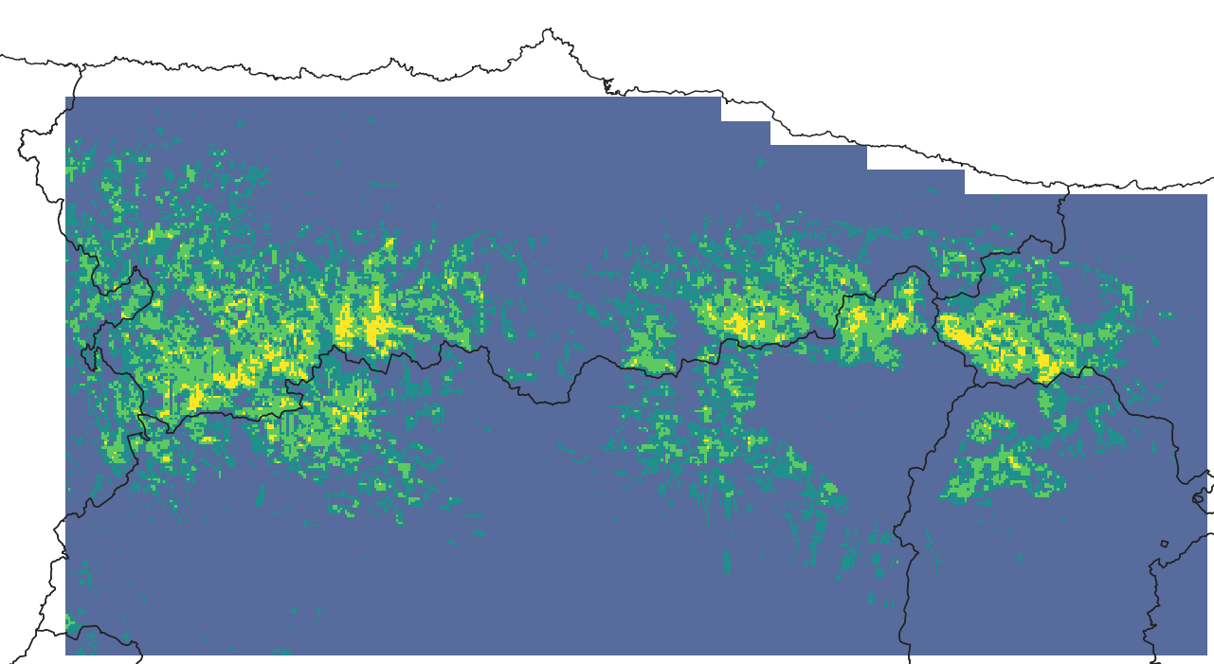
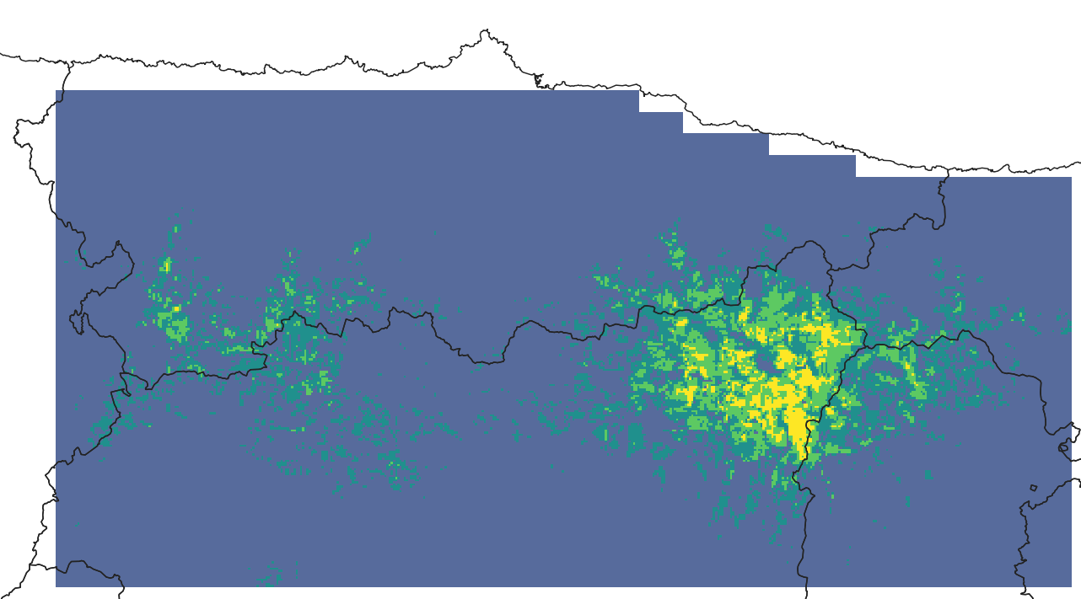
Datos de presencia de las especies
Sesión 1
Selección
¿Cuál es mi pregunta?
¿Soluciones?
Favorabilidad
hábitat
+
Reciente periodo
de crecimiento
Zarzo‐Arias, et al. (2022). Importance of data selection and filtering in species distribution models: A case study on the Cantabrian brown bear. Ecosphere, 13(12), e4284.

Slide 10
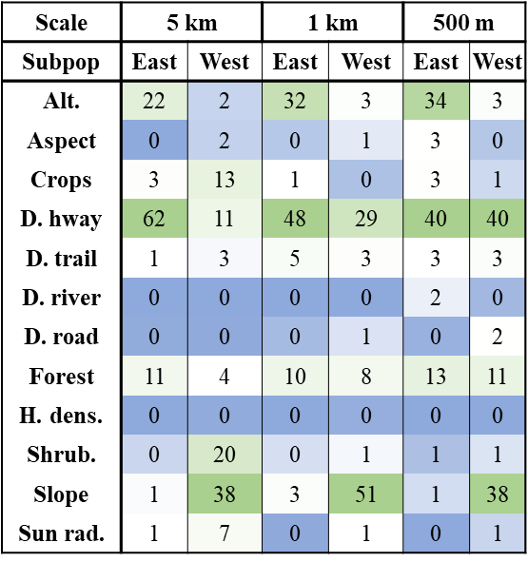
Datos de presencia de las especies
Sesión 1
Selección
¿Cuál es mi pregunta?
¿Soluciones?
Zarzo‐Arias, et al. (2022). Importance of data selection and filtering in species distribution models: A case study on the Cantabrian brown bear. Ecosphere, 13(12), e4284.

Slide 11
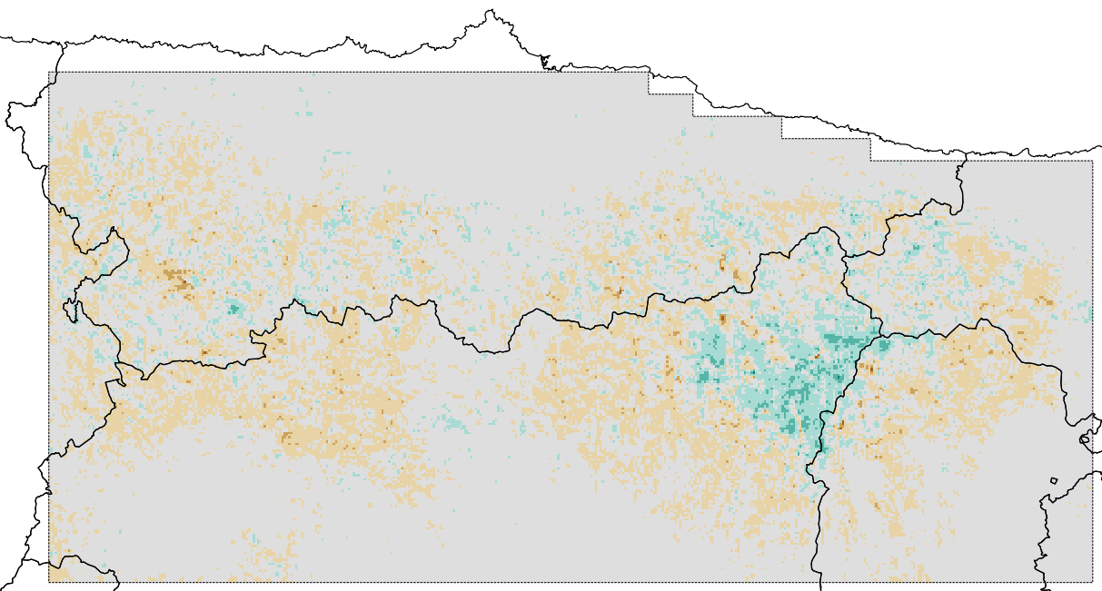
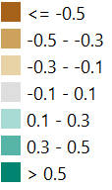
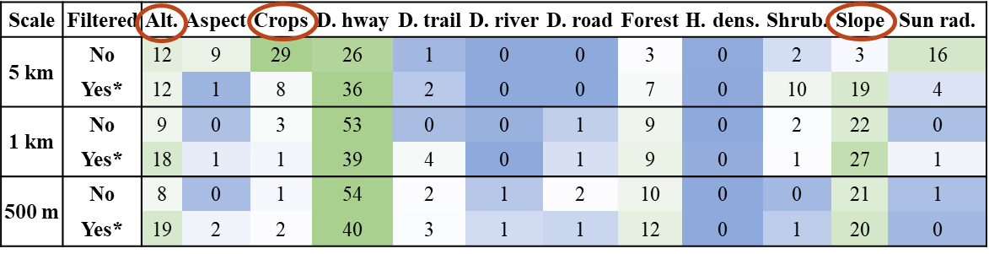
Datos de presencia de las especies
Sesión 1
Selección
¿Cuál es mi pregunta?
¿Soluciones?
Diferencia favorabilidad hábitat
Selección de datos:
Observaciones y rastros
Sin áreas de dispersión (1 dato)
Periodo más reciente (2006-2019)
Combinación subpoblaciones
Zarzo‐Arias, et al. (2022). Importance of data selection and filtering in species distribution models: A case study on the Cantabrian brown bear. Ecosphere, 13(12), e4284.

Slide 12
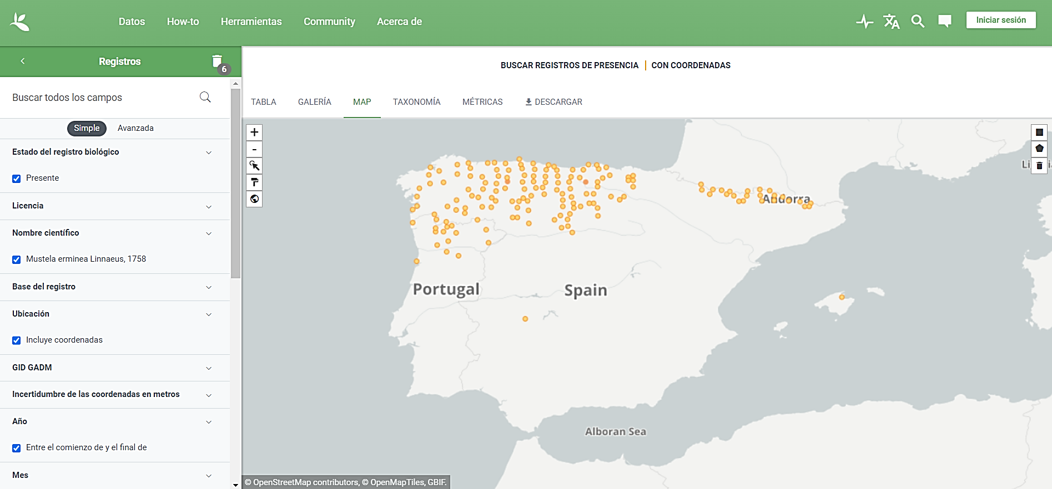
Datos de presencia de las especies
Sesión 1
2. Descarga

Slide 13
Datos de presencia de las especies
Sesión 1
Limpieza (opinión experta)
  Tipo de dato (observación, rastro, colecciones…)
  Colector (individuo, museo, organización…)
  Precisión (e.g., número de decimales)
  Fecha (año, mes)
  Duplicados espaciales (misma coordenada, celda, cluster)
  o temporales (mismo día, año…) → Autocorrelación
  Revisión visual de las localizaciones (e.g., cercanía al rango de distribución conocido)

Slide 14
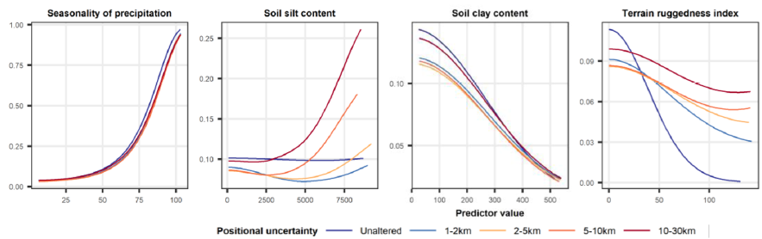
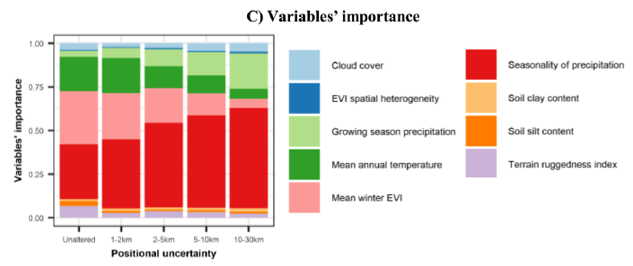
Datos de presencia de las especies
Sesión 1
Limpieza (opinión experta)
  Precisión (e.g., número de decimales)
Gábor, L., Jetz, W., Zarzo‐Arias, A., Winner, K., Yanco, S., Pinkert, S., ... & Moudrý, V. (2023). Species distribution models affected by positional uncertainty in species occurrences can still be ecologically interpretable. Ecography, e06358.

Slide 15

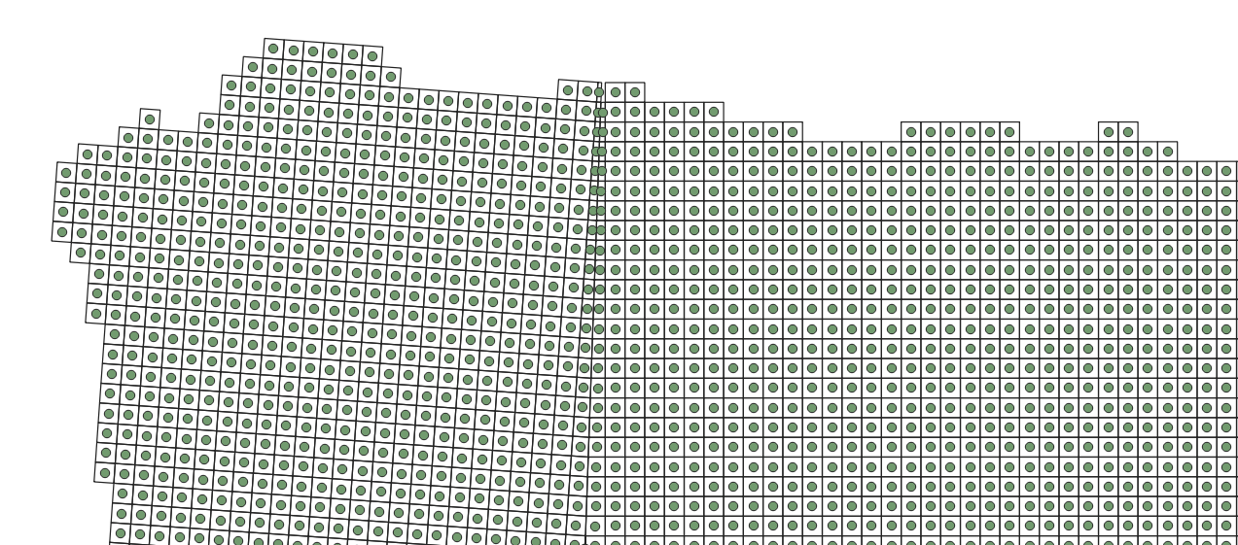
Datos de presencia de las especies
Sesión 1
Preparación para los modelos
  Coordenadas en formato para leer en R (e.g., csv, txt)
    Localización directa
    Localización filtrada (e.g., buffer)
    Centroides de celdas (correspondiente con las de las variables)
¡MISMO SRC que las variables!

Slide 16
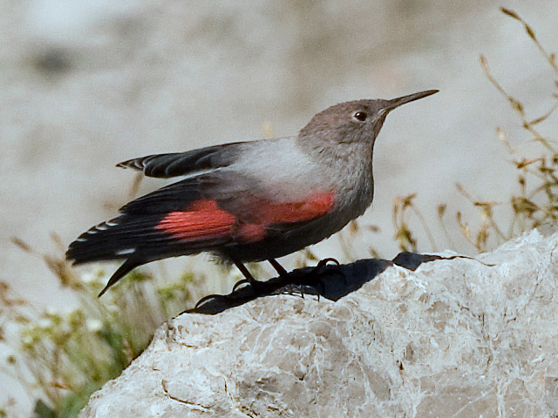
Datos de presencia de las especies
Sesión 1
4. Preparación para los modelos
  ¿Cómo lo hago yo?
  Vamos a QGIS a ver un ejemplo
    Datos MITECO
    +
    Datos GBIF filtrados
      Desde 1990
      España + Portugal
      Más de 3 presencias por cuadrícula
      Organizaciones fiables
¡MISMO SRC que las variables!
    Centroide cuadrículas UTM 10x10km

Slide 17
Variables
Sesión 1
Selección
Descarga
Preparación para los modelos
Correlaciones

Slide 18
Variables
Sesión 1
Selección
  Variables importantes para la especie
  Formato raster
  Escala: jerarquía de influencia
    Clima - Topografía - Usos suelo / Impacto humano
¿Cuál es mi pregunta?

Slide 19










Variables
Sesión 1
2. Descarga

Slide 20
Variables
Sesión 1
Preparación para los modelos
  Mismo Sistema de Referencia
  Misma resolución y extensión
  (que cuadren todas las cuadrículas del raster)
  Nombres interpretables (resultados)
  Estandarización y centrado si es necesario
  Autocorrelación espacial (e.g., PCA si hay muchas variables)
  Mismos nombres si hay varios escenarios

Slide 21

Variables
Sesión 1
Preparación para los modelos
  ¿Cómo lo hago yo?
  Vamos a QGIS a ver un ejemplo
    Bioclim CHELSA
      1. Extraer valor medio variables raster bioclim
      Estadísticas de zona capa UTM 10x10km
      2. Rasterizar capa UTM según columna de valores medios
        Píxeles
        Resolución (nuestra escala)
        Escala: misma que la capa UTM

Slide 22
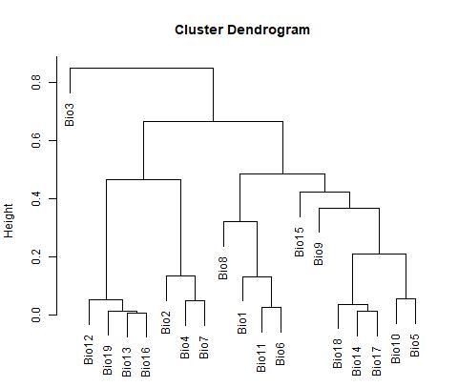
Variables
Sesión 1
Correlaciones
  Siempre sobre nuestro área de estudio (variables finales)
  De cada par, elegir la más
  importante para nuestra especie

Slide 23
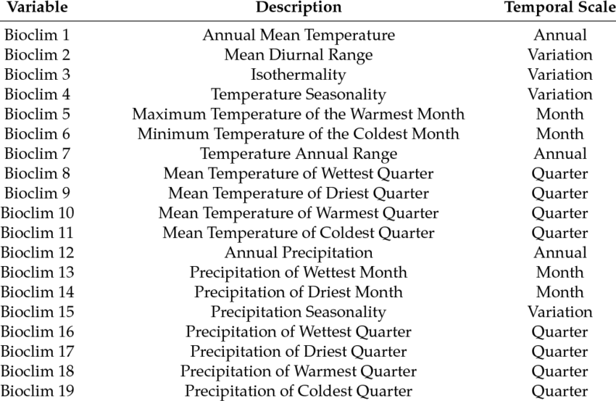
Variables
Sesión 1
Correlaciones

Slide 24
Variables
Sesión 1
Correlaciones

Slide 25
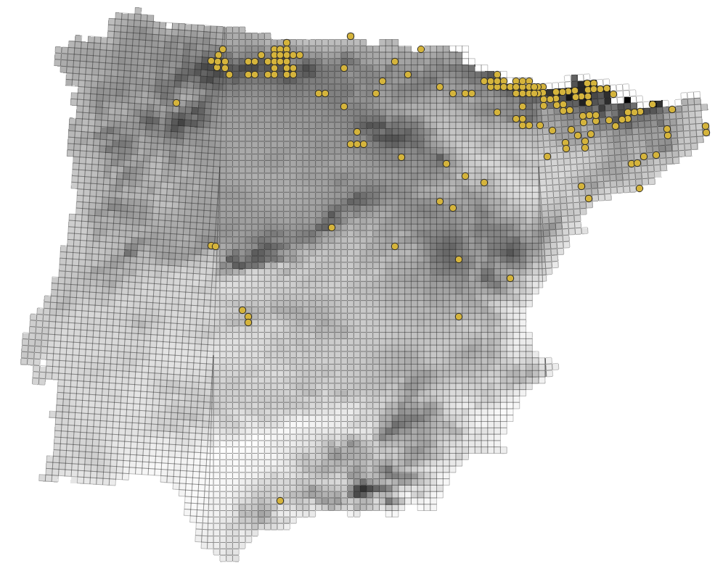
Datos y Variables
Sesión 1
Ya lo tenemos todo, a modelar!

